Slide 1
Откуда пришла русская АЗБУКА
Составила:
Учитель начальных классов
Гераскина С.А.

Slide 2
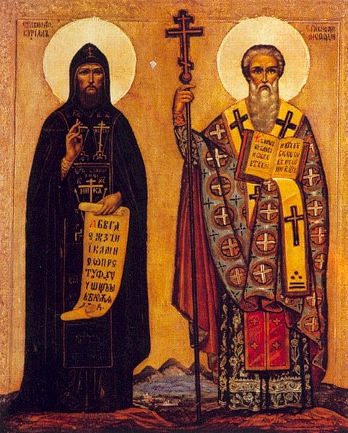
Кирилл и Мефодий
.

Slide 3
«Вначале было слово…»
Кирилл и Мефодий, славянские просветители, создатели славянской азбуки, проповедники христианства, первые переводчики богослужебных книг с греческого на славянский язык. Кирилл (до принятия монашества в 869 - Константин) ( 827 - 14.02.869 ) и его старший брат Мефодий ( 815 - 06.04.885 ) родились в г. Солуни в семье военачальника.
Мать мальчиков была гречанкой, а отец – болгарином, поэтому с детства у них было два родных языка – греческий и славянский. Характеры братьев были очень схожи. Оба много читали, любили учиться.
Кирилл и Мефодий

Slide 4
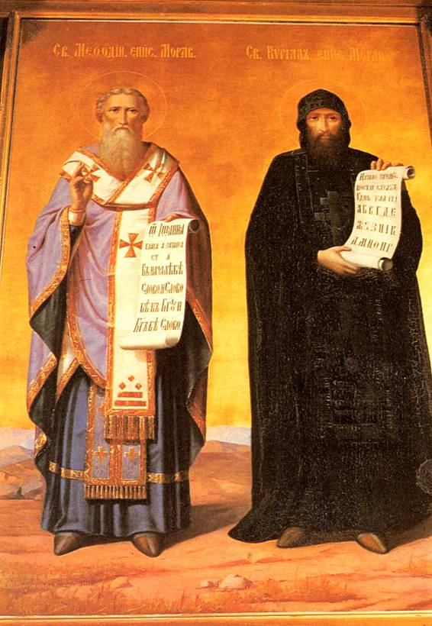
Святые братья Кирилл и Мефодий, просветители славян.
В 863-866 годах братья были посланы в Великую Моравию, чтобы изложить христианское учение на понятном славянам языке. Великие учители перевели книги Священного писания, положив в основу восточно-болгарские диалекты, и создали особую азбуку – глаголицу - для своих текстов.
Деятельность Кирилла и Мефодия имела общеславянское значение, оказала влияние на формирование многих славянских литературных языков.

Slide 5
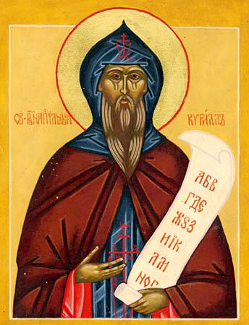
Святой равноапостольный Кирилл
И явились на Русь два просветителя братья мудрые Кирилл с Мефодием.
Жили они на границе государства Византия и славянской земли. Дома братья
Говорили на славянском языке, а в школе шло обучение только на греческом.
Младший брат Кирилл мечтал написать книги, понятные славянам. Для этого нужно было придумать славянские буквы. Прошли годы. Братья выросли, выучились. Но мечта создать славянскую азбуку не покидала младшего брата. Он много работал. И вот азбука готова.

Slide 6
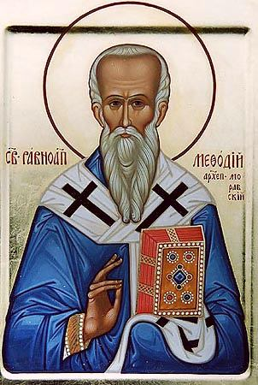
Святой равноапостольный Мефодий
Но придумать – это полдела. Надо перевести с греческого на славянский книги, чтобы славянам было, что читать. Это оказалось трудным делом, и один Кирилл не мог с ним справиться. Ему стал помогать старший брат Мефодий. Кирилл и Мефодий выполнили великое дело! Это произошло в 863 году.
Мефодий Моравский

Slide 7
Древнейшие славянские надписи и рукописи выполнены двумя графическими системами.
Глаголицей (от. старославянского слова глаголъ - «речь»).
Многие ученые считают, что Константин, принявший в монашестве имя Кирилл, создал именно глаголицу, которая была известна его последователям под названием кириллицы.

Slide 8
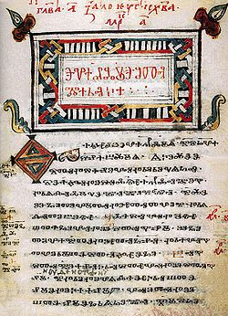
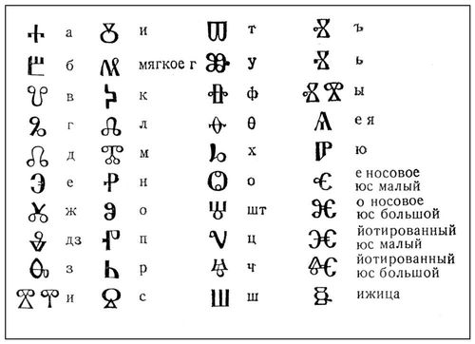
Глаголица
Глаго́лица — одна из первых (наряду с кириллицей) славянских азбук. Предполагается, что именно глаголицу создал славянский просветитель св. Константин (Кирилл) Философ для записи церковных текстов на славянском языке.

Slide 9
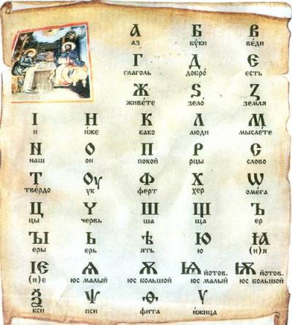
Кириллица
Старославянская азбука была составлена ученым Кириллом и его братом Мефодием по просьбе моравских князей. Она так и называется - кириллица. Это славянская азбука, в ней 43 буквы, (19 гласных). Каждая имеет своё название, похожее на обычные слова: А - аз, Б – буки, В - веди, Г – глаголь, Д – добро, Ж – живете, З - земля и так далее. Азбука – само название образовано от названия двух первых букв. На Руси кириллица получила распространение после принятия христианства (988г.) Славянский алфавит оказался прекрасно приспособленным к точной передаче звуков древнерусского языка. Эта азбука положена в основу нашего алфавита.

Slide 10
Часть букв они взяли из греческого алфавита, а часть специально создали для передачи тех звуков, которых не было в греческом языке. Это буквы «Б», «Ж», «Ц», «У», «Ю», «Я».

Slide 11
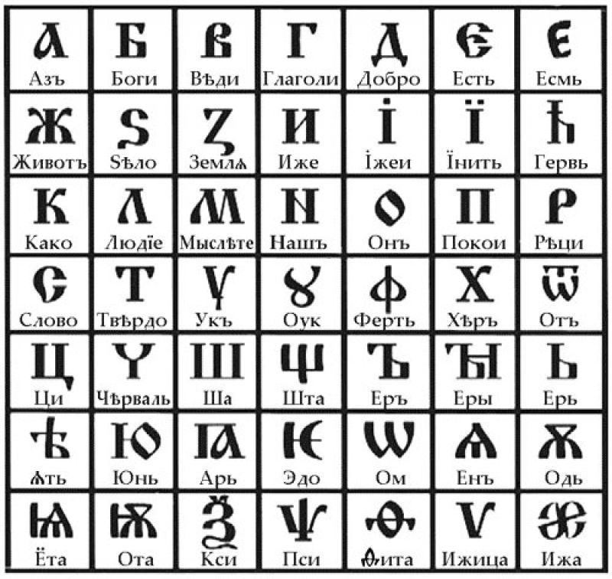
Кирилица

Slide 12
Аз буки веде. Глаголъ добро
есте.
Живите зело, земля, и, иже
како люди,
мыслите нашъ онъ покои.
Рцы слово твёрдо - укъ фърътъ
херъ .
Цы , черве, шта ъра юсъ яти!

Slide 13
В современном переводе это звучит так: «Я знаю буквы: письмо – это достояние.
Трудитесь усердно, земляне, как подобает разумным людям – постигайте мироздание!
Несите слово убеждённо: знание – дар Божий!
Дерзайте, вникайте, чтобы сущего свет постичь!»

Slide 14
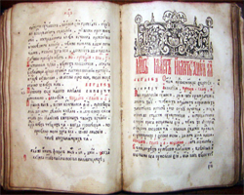
Начало славянского летописания.
В 863 году зазвучало слово Божие в моравских городах и селениях на родном, славянском языке, создавались письмена, светские книги. Началось славянское летописание.
Всю свою жизнь солоунские братья посвятили учению, знаниям, служению славянам. Они не придавали особого значения ни богатству, ни почестям, ни славе, ни карьере.
Младший, Константин, много читал, размышлял, писал проповеди, а старший, Мефодий, был больше организатором. Константин переводил с греческого и латинского на славянский, писал, создав азбуку, по-славянски, Мефодий – «издавал» книги, руководил школой учеников.
Константину не суждено было вернуться на Родину. Когда они приехали в Рим, он тяжело заболел, принял постриг, получил имя Кирилл и через несколько часов скончался. С этим именем он и остался жить в светлой памяти потомков. Похоронен в Риме.

Slide 15
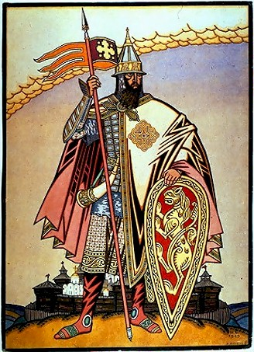
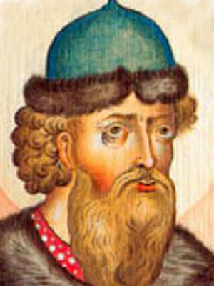
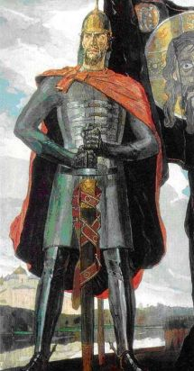
Распространение письменности на Руси
В Древней Руси почитали грамоту и книги. Учёные-историки и археологи считают, что общее количество рукописных книг до XIV века было примерно 100 тысяч экземпляров. После принятия христианства на Руси – в 988 году – письменность начала распространяться быстрее. Богослужебные книги были переведены на старославянский язык. Русские переписчики переписывали эти книги, добавляя в них черты родного языка. Так постепенно создавался древнерусский литературный язык, появились произведения древнерусских авторов, (к сожалению, часто безымянных) – «Слово о полку Игореве», «Поучение Владимира Мономаха», «Житие Александра Невского» и многие другие.

Slide 16
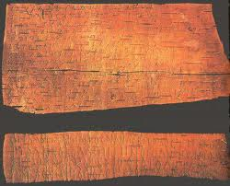
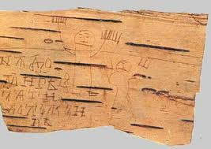
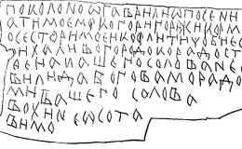
Берестяные грамоты

Slide 17
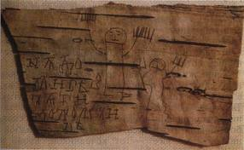
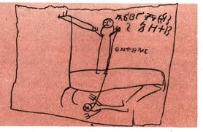
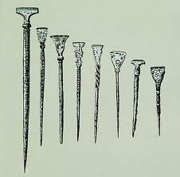
Грамоты мальчика Онфима

Slide 18
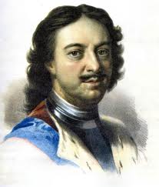
Царь Пётр I
Петр I устранил буквы «от», «омега», «пси». Узаконил две разновидности букв: прописные и строчные, «нелегально» уже существовавшие в русской письменности, отменил знак титл для сокращенного написания слов.
После Петра реформы касались только орфографии.

Slide 19
Москва. Славянская площадь
В праздник славянской письменности 24 мая 1992 года в Москве на Славянской площади состоялось торжественное открытие памятника святым Кириллу и Мефодию работы скульптора Клыкова Вячеслава Михайловича.

Slide 20
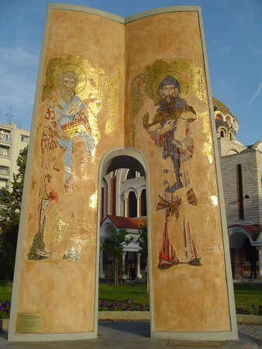
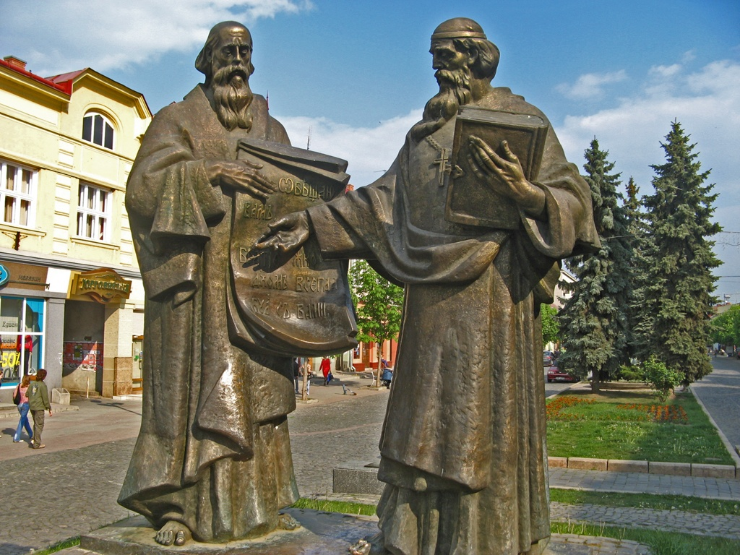
Солоники
Мукачево

Slide 21
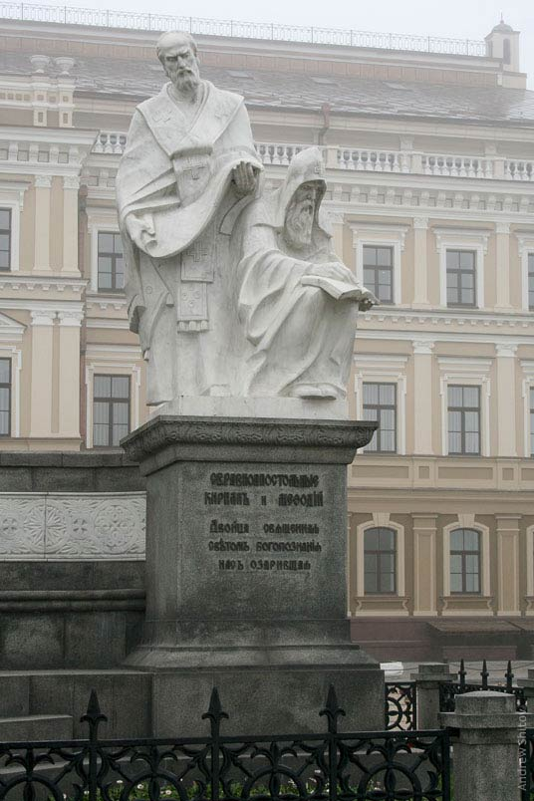
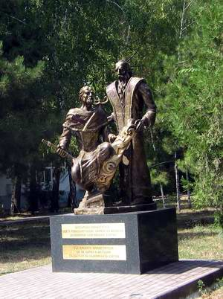
Киев
Одесса

Slide 22
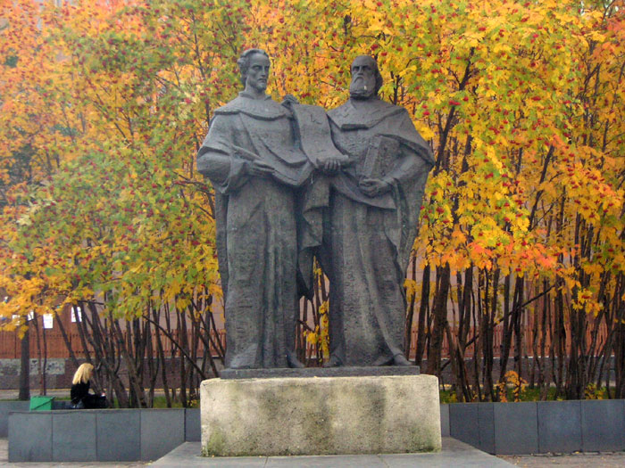
Памятник Кириллу и Мефодию

Slide 23
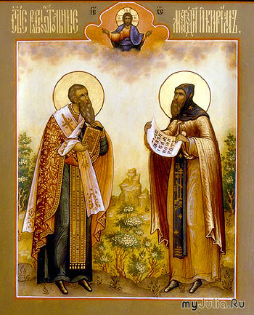
"И будет славить Русь родная
Святых апостолов славян"

